Slide 1

Q2 2026
Netwerkzorg eetstoornissen

Slide 2


Wat is
K-EET = Ketenaanpak EETstoornissen
is een landelijk netwerk van
(zorg)professionals
is één van de 8 bovenregionale netwerken van (zorg)professionals
kerngroep stuurt jaardoelen
onze regio is onderdeel van:

Slide 3
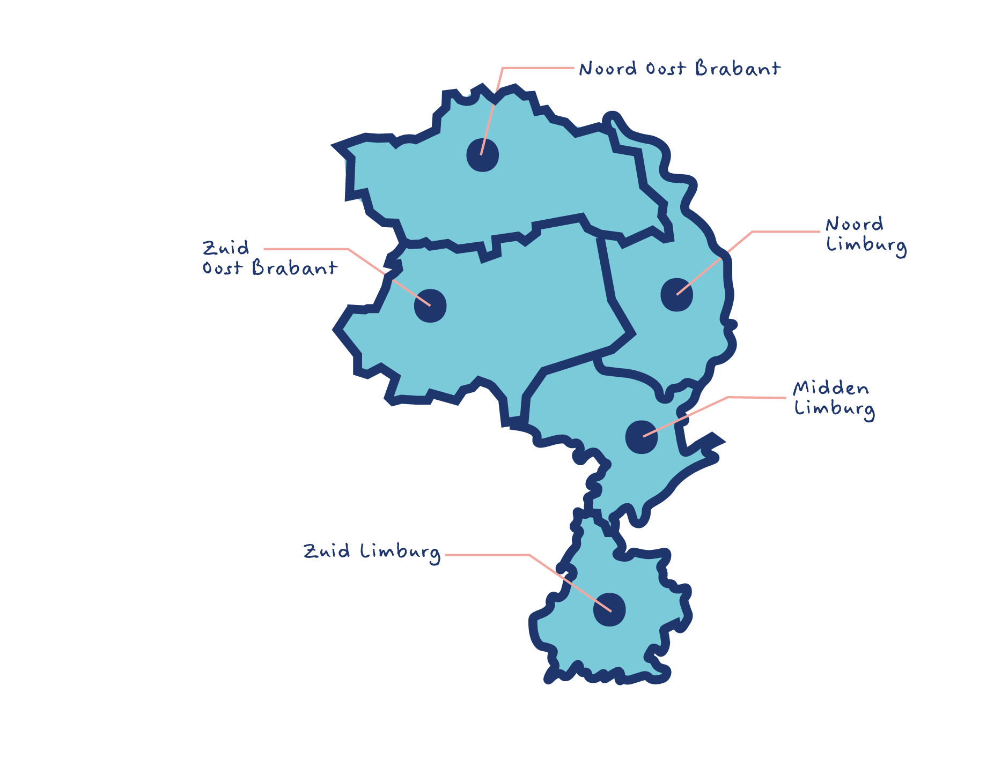
Waarom Netwerkzorg Eetstoornissen?
Eerdere, betere zorg bij
eetstoornissen
Kinderen en jongeren met een eetstoornis verdienen eerdere herkenning, beter begrip en effectievere behandeling
Vroegtijdig herkennen en behandelen leidt tot minder lijden, minder maatschappelijke kosten en minder ernstig zieke kinderen en jongeren.

Slide 4

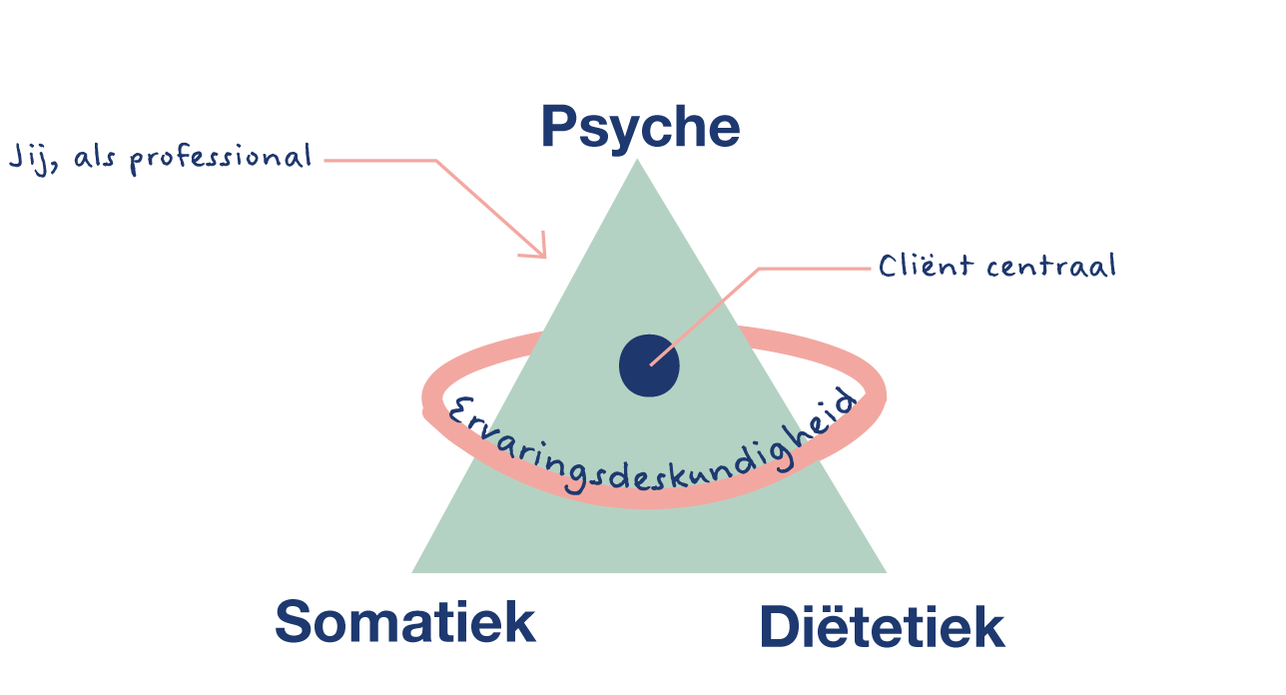
Hoe doet K-EET dat ?
TRIAS netwerkzorg eetstoornissen
Blijvend lerend netwerk bouwen
Samenwerkingsafspraken
Zorgkaart
- (Aanbod) psycho educatie
- (Verwijskaart) consultatie
Elkaar ontmoeten
Scholing
Monitoring
Etc.

Slide 5
Jaardoelen 2026
Uitbouwen netwerk contacten:
Gemeenten, onderwijs, huisartsen
Meer partners op de zorgkaart
Update verwijskaart voor consultatie
Programma eetstoornissen voor de hele zorgketen, oa:
Vroege Interventie
Behandelaanbod MGDB bereikbaar maken
Complexe zorgtrajecten
Meer handelingsbekwame GGZ-collega’s
Blijvend leren en monitoren:
Moresprudentie bouwen
Scholing
Bijeenkomsten online en fysiek
Data project
Zie voor alle info onze regiopagina op

Slide 6
Data in 2026
Scholingsdata – online sessies
Aanmelden en meer info via de agenda op eetstoornissennetwerk.nl
21 mei Eetbuien, doorbreek de cirkel
Charlie Paludanus, Vrij van Eetstoornis & Nicole Plandsoen, Co-eur
26 mei Huisartsenpraktijk& eetstoornissen
Meditta Academie
2 juni ARFID
Mariëlle Teeuwen, Co-eur

Slide 7
www.eetstoornissennetwerk.nl

Slide 8

Wat vind ik allemaal op www.eetstoornissennetwerk.nl ?
Mét VWS, VNG, NVK, NDE, KJP, ZIEN, en vele andere stakeholders

Slide 9
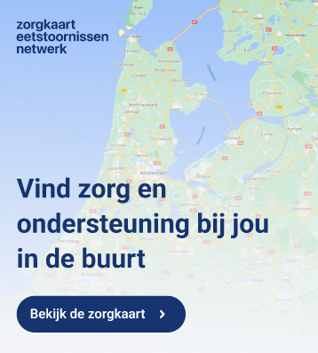
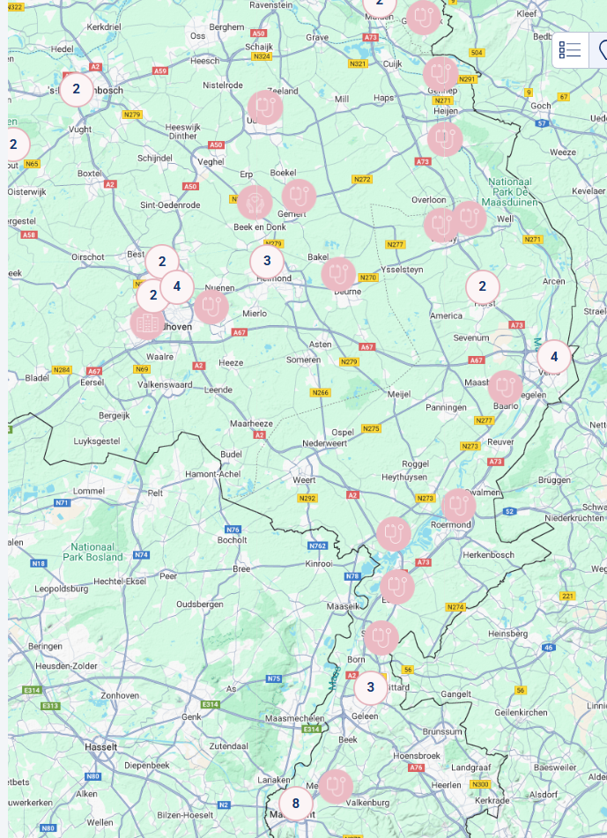
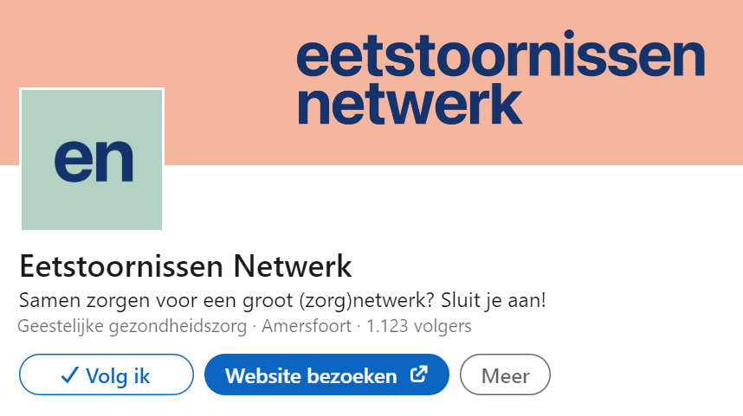
Waar vind ik hulp?
Voeg jouw organisatie toe

Slide 10


Welke consultatie is beschikbaar?
Naast K-EETi ook:
Check EetstoornissenNetwerk.nl
Voor consultatie aanbod
Voor netwerk in de jeugdregio
Check de Verwijzerskaart voor het spreekuur van de SGGZ
Raadplegen RETs regionale expertise netwerken
Vragen? Mail de procesleider: info@patriciabos.nl
K-EETi
Ketenaanpak Eetstoornissen Informatie
Voor zorg- of jeugdhulpprofessional
Direct praten met een expert
Casuïstiek bespreken, klankborden

Slide 11
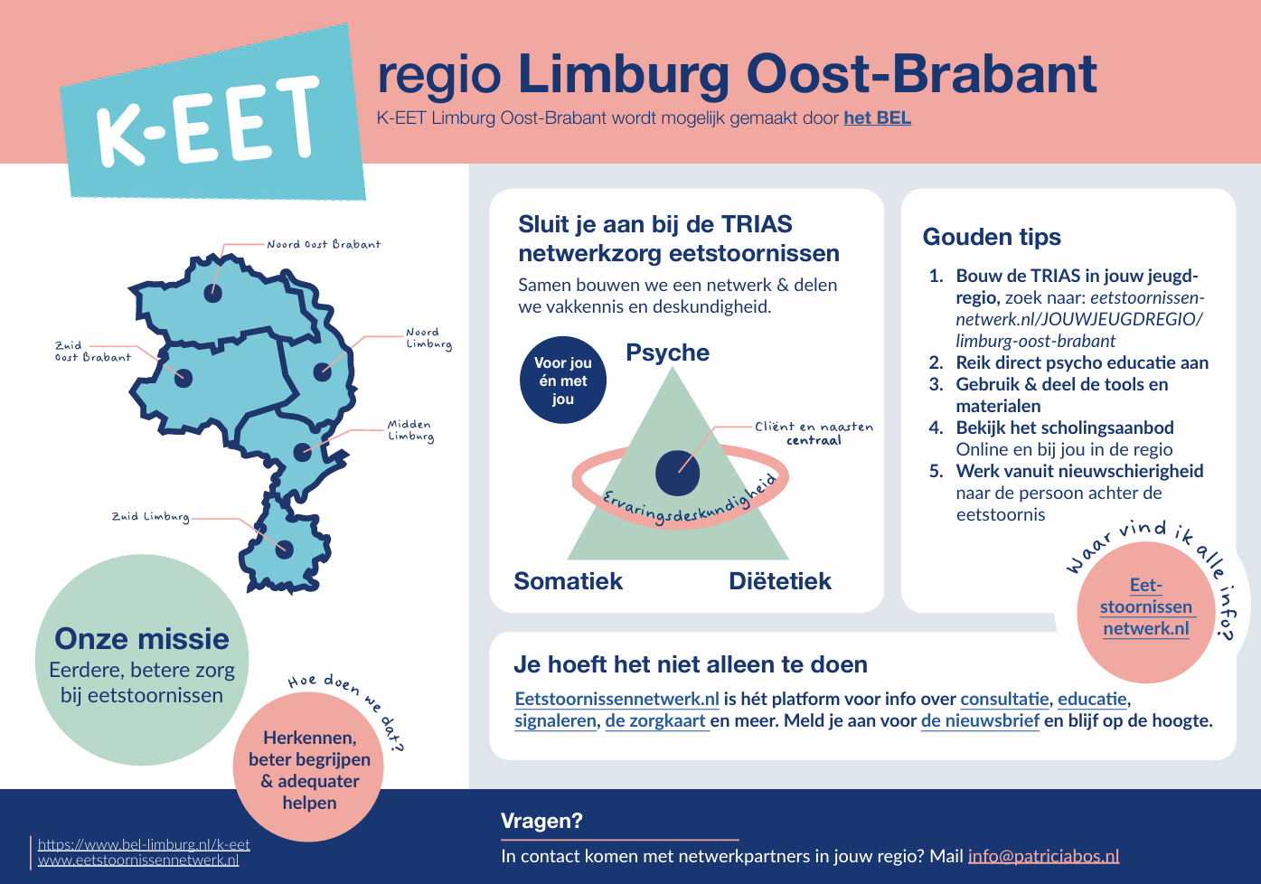

Slide 12
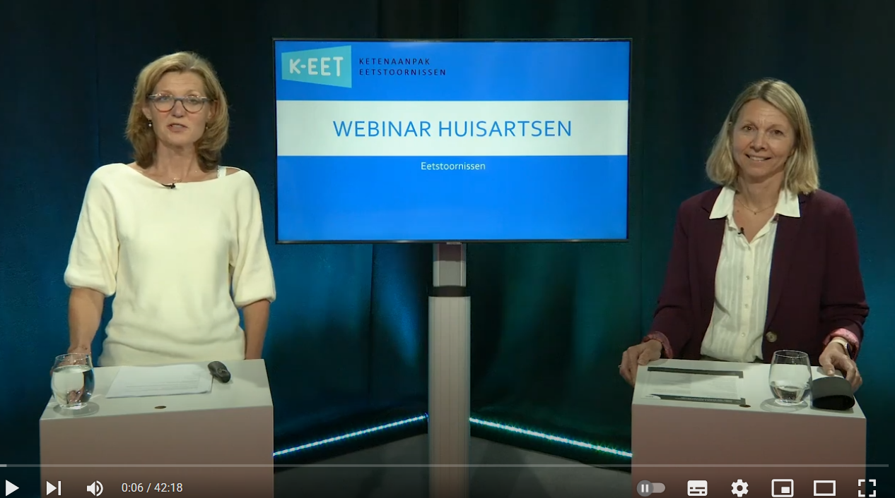
Webinar voor huisartsen
https://www.youtube.com/watch?v=v7-9ZyCwA2Y

Slide 13
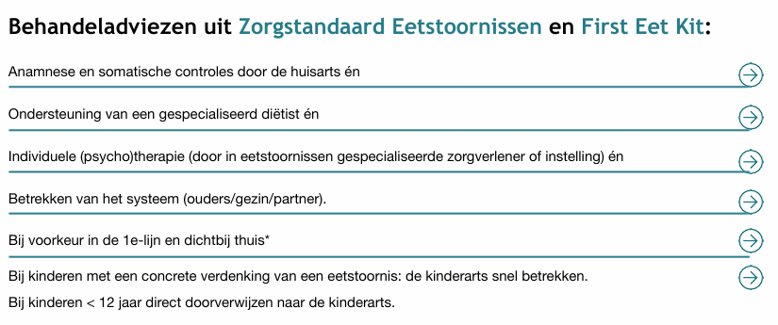
Verwijzerskaart mét regionale contacten
Bijlage te downloaden via EetstoornissenNetwerk.nl

Slide 14
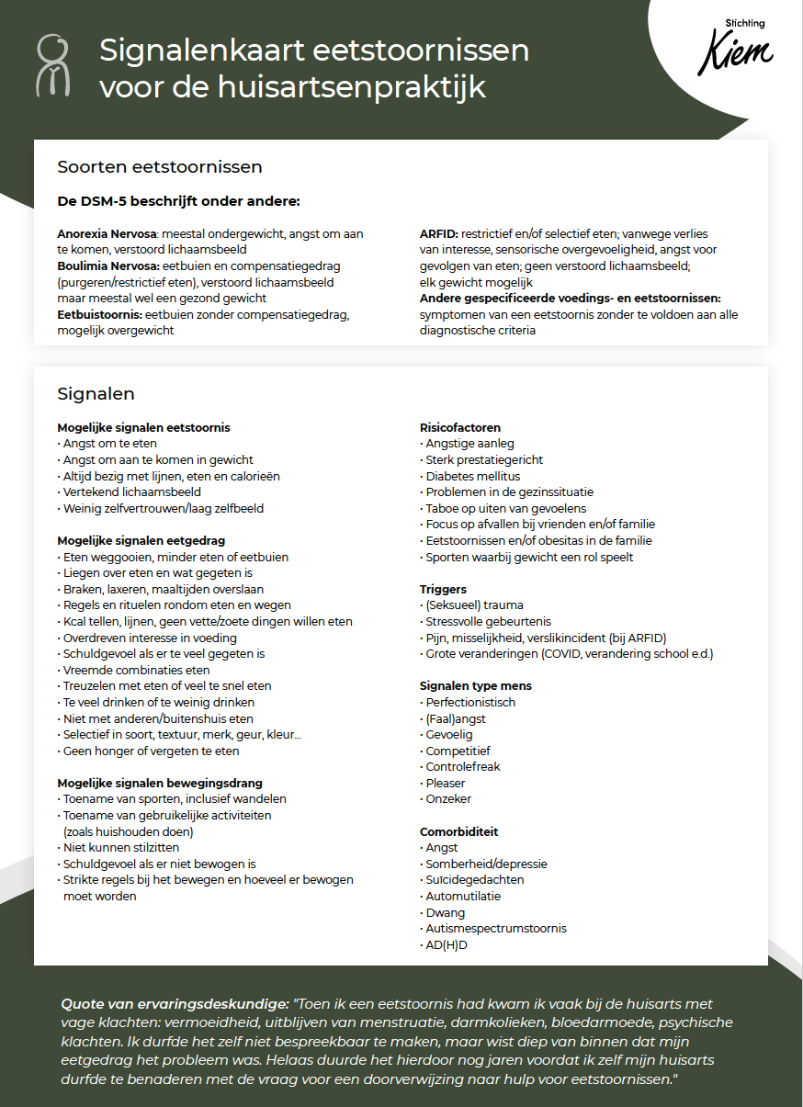


Slide 15
Speciale aandacht voor psycho educatie !
Check de powerpoint Psycho Educatie
Leer de cliënt en dienst naasten PER DIRECT:
Waarom psycho educatie zo belangrijk is
Hoe een eetstoornis werkt
Hoe het beste om te gaan met de eetstoornis
Welk ruim aanbod voor psycho educatie beschikbaar is (zie download op eetstoornissennetwerk.nl of FirstEetKit.nl

Slide 16
Kerngroepleden onze regio
Organisatie | Naam | Functie
Diëtist Eefje Smits | Eefje Smits | Diëtist
Erika Wamsteker Psycholoog & Diëtist | Erika Wamsteker | Diëtist
Mijn eetstoornis en ik /Levantogroep | Shannon Blezer | Ervaringsdeskundige
Buro de rozen | Edith Huinck | Ervaringsdeskundige ouder
Co-eur | Esther Janssen | GZ-psycholoog/ regiebehandelaar
GGZ Eindhoven | Nikky Claes | casemanager
GGZ Oost-Brabant | Margreet van den Berg | GZ-Psycholoog
Youz | Ruth Wolfs | GZ-psycholoog
Youz | Anouk Geilen | GZ-psycholoog
Mondriaan | Eline Schepers | Psycholoog
Mutsaersstichting | Anke Timmermans | Verpleegkundig specialist
Mutsaersstichting | Eva Hermans | GZ-psycholoog
GGDBZO | Daisy van Dommelen | Verpleegkundig specialist i.o.
Maastricht UMC+ | Birgit Levelink | Kinderarts
Mutsaersstichting | Bas Zegers | Kinderarts

Slide 17

Contact buiten mijn regio?
42 jeugdregio’s in 8 bovenregionale regio’s
In iedere regio tref je een K-EET netwerk aan
Regio | Procesleiders | Mailadres
Noord Nederland | Marca Geeraets | marcageeraets@bureaupeers.nl
Gelderland | Wesley Hekhuizen | w.hekhuizen@prolis.nl
Limburg Oost-Brabant | Patricia Bos | info@patriciabos.nl
Noord-Holland | Astrid Schipper | a.schipper@ggz-nhn.nl
Overrijsel | Esther Roenhorst | e.roenhorst@enschede.nl
Utrecht Flevoland | Clarine Corstens | clarine@corstensenco.nl
Utrecht Flevoland | Patricia Bos | info@patriciabos.nl
Westelijk Brabant Zeeland | Nadine Rozenberg | nadine@opendeuren.nl
Zuid-Holland | Shantie Harinandansingh | keet.aanpakzh@gmail.com

Slide 18
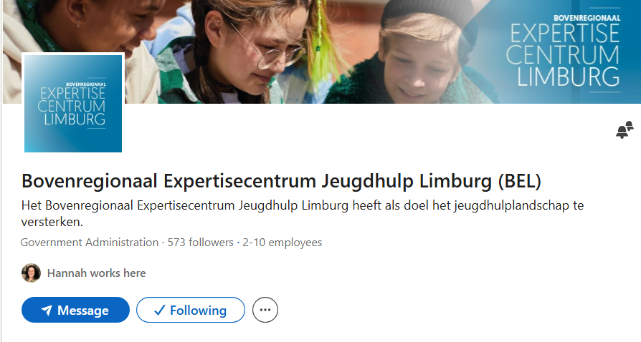

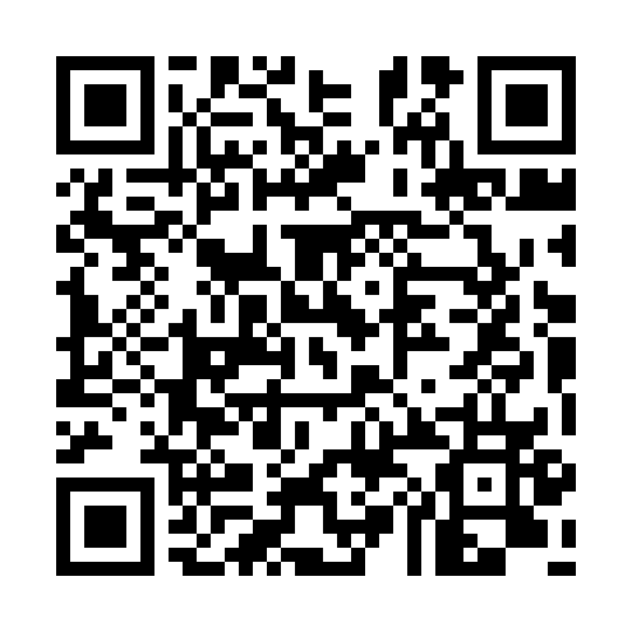
Hoe blijf ik op de hoogte?
Lees de jaardoelen, agenda voor bijeenkomsten en projecten via: regio K-EET Limburg-Oost Brabant
Meld je aan voor de nieuwsbrief van het BEL
Verbind via LinkedIN van Eetstoornissen Netwerk
Verbind via LinkedIN van het BEL

Slide 19

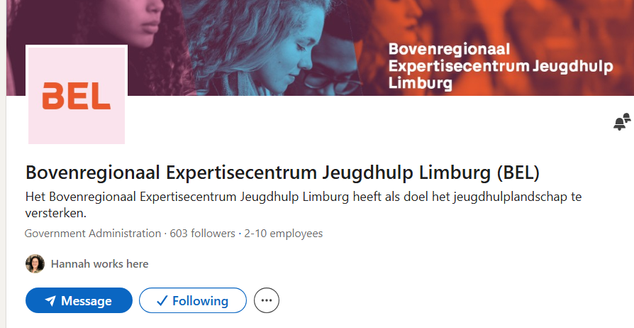
https://www.bel-limburg.nl/
K-EET is onderdeel van het BEL

Slide 20
Vragen? Mail info@patriciabos.nl
Netwerkzorg eetstoornissen
Heb je jouw organisatie aangemeld via zorgkaart.eetstoornissennetwerk.nl ?

